Slide 1
ত
স্বা
গ
ম

Slide 2
শিক্ষক পরিচিতি
আহমদ কবির
সহকারি প্রধান শিক্ষক
আর. কে. নুরুল আমিন চৌধুরী উচ্চ বিদ্যালয়
চকরিয়া, কক্সবাজার
০১৬১৮৯২১৭২৪
akabirbabul@gmail.com

Slide 3
দশম শ্রেণি
জীববিজ্ঞান
অধ্যায় : নবম
দৃঢ়তা প্রদান ও চলন
পাঠ -০১

Slide 4
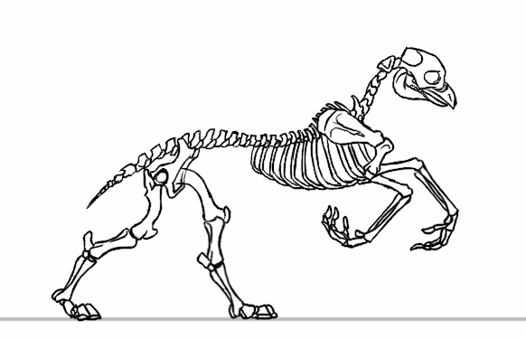
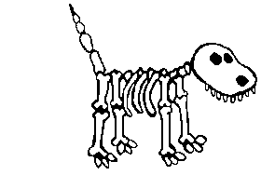
ছবিতে কি দেখা যাচ্ছে
আহমদ কবির ,সহকারি প্রধান শিক্ষক, আর.কে.নুরুল আমিন চৌধুরী উচ্চ বিদ্যালয়, চকরিয়া, কক্সবাজার।

Slide 5
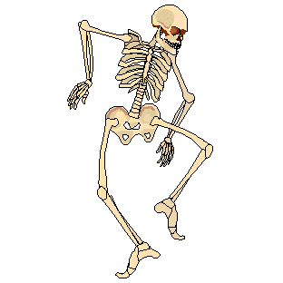
আহমদ কবির ,সহকারি প্রধান শিক্ষক, আর.কে.নুরুল আমিন চৌধুরী উচ্চ বিদ্যালয়, চকরিয়া, কক্সবাজার।

Slide 6
মানবকঙ্কালের সাধারণ পরিচিতি
আহমদ কবির ,সহকারি প্রধান শিক্ষক, আর.কে.নুরুল আমিন চৌধুরী উচ্চ বিদ্যালয়, চকরিয়া, কক্সবাজার।

Slide 7
শিখনফল
কঙ্কালতন্ত্র কী বলতে পারবে ।
Step - 01
মানব কঙ্কালের বর্ণনা করতে পারবে
Step- 02
দৃঢ়তা প্রদান এবং চলনে কঙ্কালের ভূমিকা ব্যাখ্যা করতে পারবে
Step- 03

Slide 8
দৃঢ়তা প্রদান ও চলন
চলন : প্রতিকূল পরিবেশে খাদ্য অনুসন্ধান, আত্নরক্ষা, বংশবিস্তার – এই ধরণের শারীরবৃত্তীয় প্রয়োজনে মানুষ ও অন্যান্য প্রাণী একস্থান থেকে অন্য স্থানে যায়। যে পদ্ধতিতে প্রাণী নিজ চেষ্টায় সাময়িকভাবে একস্থান থেকে অন্যস্থানে যায়, তাকে ঐ প্রাণীর চলন বলে।
কঙ্কালতন্ত্র : যে তন্ত্র দেহের কাঠামো গঠন করে, নিদির্ষ্ট আকৃতি দেয়, বিভিন্ন অঙ্গকে বাইরের আঘাত থেকে রক্ষা করে এবং চলনে সাহায্য করে, তাকে কঙ্কালতন্ত্র বলে।
আহমদ কবির ,সহকারি প্রধান শিক্ষক, আর.কে.নুরুল আমিন চৌধুরী উচ্চ বিদ্যালয়, চকরিয়া, কক্সবাজার।

Slide 9
এ অধ্যায়ে আমরা কঙ্কালতন্ত্রের গঠন, কাজ, এবং এর রক্ষণাবেক্ষণ সর্ম্পকে জানতে পারব।
মানবকঙ্কালের পরিচিতি :
আমাদের দেহের কাঠামো হল কঙ্কাল লম্বা, ছোট, চ্যাপ্টা এবং অসমান মোট 206 টি অস্থি দিয়ে পূর্ণবয়স্ক মানুষের কঙ্কাল গঠিত হয়।
শিশুর কঙ্কাল অস্থির সংখ্যা আরও বেশি থাকে।
আহমদ কবির ,সহকারি প্রধান শিক্ষক, আর.কে.নুরুল আমিন চৌধুরী উচ্চ বিদ্যালয়, চকরিয়া, কক্সবাজার।

Slide 10
এটি মানবদেহকে নির্দিষ্ট আকৃতি দেয়। হৃদপিন্ড, ফুসফুস, পাকস্থলী, অন্ত্র, মস্তিষ্ক এরকম দেহের কোমল অংশগুলোকে অস্থি দিয়ে তৈরী আবরণ সুরক্ষিত রাখে।
অস্থি দিয়ে তৈরী শক্ত কাঠামো ছাড়া দেহের স্থিতিশীল আকার সম্ভব নয়। মানবদেহের সব অস্থি এবং এদের সাথে সম্পৃক্ত অন্যান্য অংশ মিলে কঙ্কাল তৈরী হয়। অস্থি এবং তরুনাস্থি দুটোই কঙ্কালের অংশ।
আহমদ কবির ,সহকারি প্রধান শিক্ষক, আর.কে.নুরুল আমিন চৌধুরী উচ্চ বিদ্যালয়, চকরিয়া, কক্সবাজার।

Slide 11
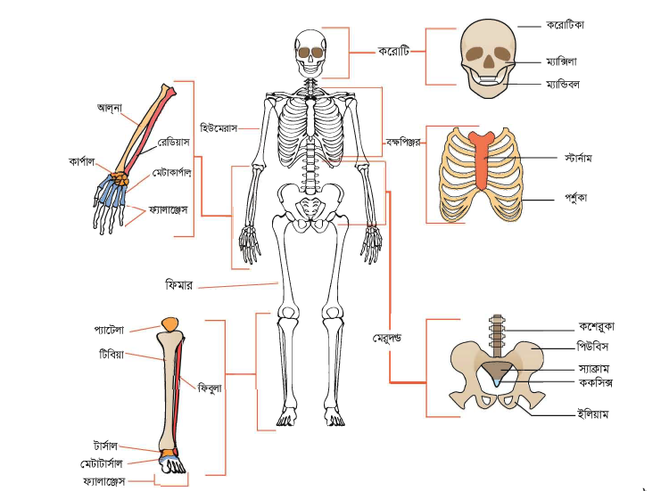
চিত্রঃকঙ্কালের বিভিন্ন
অংশ
আহমদ কবির ,সহকারি প্রধান শিক্ষক, আর.কে.নুরুল আমিন চৌধুরী উচ্চ বিদ্যালয়, চকরিয়া, কক্সবাজার।

Slide 12
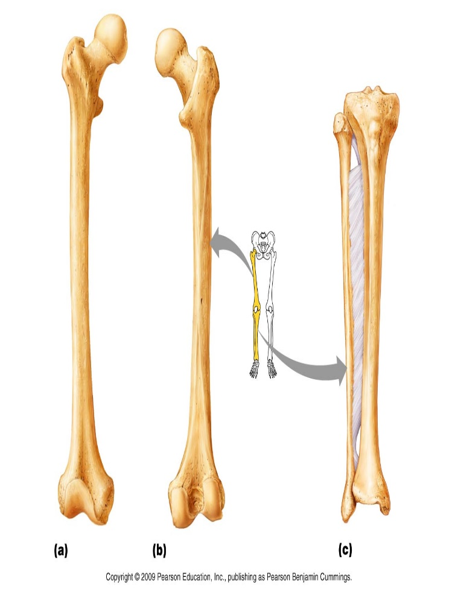
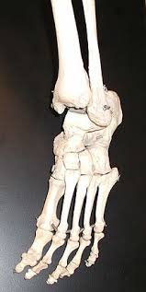
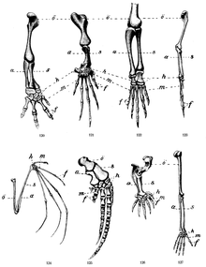
মোট ২০৬টি অস্থির সমন্বয়ে মানব কনঙ্কাল গঠিত।
আহমদ কবির ,সহকারি প্রধান শিক্ষক, আর.কে.নুরুল আমিন চৌধুরী উচ্চ বিদ্যালয়, চকরিয়া, কক্সবাজার।

Slide 13
করোটি
ম্যান্ডিবল
ক্ল্যাভিকল
স্টার্নাম
স্ক্যাপুলা
হিউমেরাস
পর্শুকা
মেরুদন্ড
আলনা
রেডিয়াস
চিত্রঃকঙ্কালের বিভিন্ন
অংশের নাম
কার্পাল
মেটাকার্পাল
ফ্যালাঞ্জাস
শ্রোণিচক্র
ফিমার
প্যাটেলা
টিবিয়া
ফিবুলা
টার্সাল
মেটাটার্সাল
ফ্যালাঞ্জেস
আহমদ কবির ,সহকারি প্রধান শিক্ষক, আর.কে.নুরুল আমিন চৌধুরী উচ্চ বিদ্যালয়, চকরিয়া, কক্সবাজার।

Slide 14
দলীয় কাজ
৫ জন করে দল গঠন কর প্রত্যক দল মানবকঙ্কালের বিভিন্ন অংশের নাম লিখ।
আহমদ কবির ,সহকারি প্রধান শিক্ষক, আর.কে.নুরুল আমিন চৌধুরী উচ্চ বিদ্যালয়, চকরিয়া, কক্সবাজার।

Slide 15
মানব কঙ্কালতন্ত্র
উপাঙ্গীয়(১২৬টি)
অক্ষীয়(৮০টি)
একক কাজ
আহমদ কবির ,সহকারি প্রধান শিক্ষক, আর.কে.নুরুল আমিন চৌধুরী উচ্চ বিদ্যালয়, চকরিয়া, কক্সবাজার।

Slide 16
আস্থি ও তরুণাস্থির সমন্বয়ে কঙ্কালতন্ত্র গঠিত
কঙ্কালতন্ত্র
বহিঃকঙ্কাল
অন্তঃকঙ্কাল
কঙ্কাল এর যে অংশগুলো বাইরে অবস্থান করে তাই বহিঃকঙ্কাল।
যেমনঃ নখ, চুল, লোম।
কঙ্কাল এর যে অংশগুলো বাইরে থেকে দেখতে পাই না তাই অন্তঃকঙ্কাল অর্থাৎ কঙ্কালই অন্তঃকঙ্কাল।
আহমদ কবির ,সহকারি প্রধান শিক্ষক, আর.কে.নুরুল আমিন চৌধুরী উচ্চ বিদ্যালয়, চকরিয়া, কক্সবাজার।

Slide 17
মূল্যায়ণ
কঙ্কালতন্ত্র কি?
কঙ্কালতন্ত্র:অস্থি ও তরুণাস্থি-র সমন্বয়ে গঠিত যে অঙ্গতন্ত্র দেহের কাঠামো নির্মাণ করে,অন্তঃস্থ নরম অঙ্গগুলোকে রক্ষা করে,দেহের ভার বহন করে এবং পেশি সংযোজনের জন্য উপযুক্ত স্থান সৃষ্টি করে,তাকে কঙ্কালতন্ত্র বলে।
আহমদ কবির ,সহকারি প্রধান শিক্ষক, আর.কে.নুরুল আমিন চৌধুরী উচ্চ বিদ্যালয়, চকরিয়া, কক্সবাজার।

Slide 18
বাড়ির কাজ
১। কঙ্কালতন্ত্র কাকে বলে ?
২। কঙ্কালতন্ত্র কত প্রকার সংজ্ঞা সহ উল্লেখ কর?
৩। পাশের চিত্রটির বিভিন্ন অংশের নাম লিখ ।
৪। চিত্রটির কাজ সমুহ বর্ণনা কর ।
আহমদ কবির ,সহকারি প্রধান শিক্ষক, আর.কে.নুরুল আমিন চৌধুরী উচ্চ বিদ্যালয়, চকরিয়া, কক্সবাজার।

Slide 19
সকলকে ধন্যবাদ

